Slide 1



INICIO DE GRABACIÓN

Slide 2

INDICE
1
RECOMPENSAR A LAS PERSONAS
2
CONCEPTOS
3
EJEMPLOS APLICADOS
4
CONCLUSIONES

Slide 3



Remuneración
Salario
Criterios
Política salarial
Planes de prestaciones
PLANES DE COMPESACIÓN

Slide 4



CONTENIDO GENERAL DEL CURSO
SEMANA | CONTENIDO
SEMANA 1
SEMANA 1 | INDUCCION
SEMANA 2 | CAPITAL HUMANO
SEMANA 3 | INCORPORACION DE PERSONAL
SEMANA 4 | PROCESO ORGANIZACIONAL
SEMANA 5 | MANUAL DE FUNCIONES Y GRONOGRAMA
SEMANA 6 | DESARRROLLAR LAS EMPLEADOS
SEMANA 7 | AUDITAR EMPLEADOS
SEMANA 8 | RECOMPENSAR EMPLEADOS
SEMANA 9 | RETENER EMPLEADOS
SEMANA 10 | SALUD OCUPACIONAL Y MENTAL DE LOS EMPLEADOS
SEMANA 11 | HABILIDADES Y CONCEPCIONES DEL HOMBRE
SEMANA 12 | LEGISLACION LABORAL EN GTH

Slide 5



MOTIVACIÓN Y SATISFACCIÓN
La motivación se define como el estado o condición que activa el comportamiento e impulsa a una acción, implica y deriva necesidades que existen en el individuo e incentivos u objetivos que se encuentran fuera de él y conjuntamente definen a las necesidades como algo en el individuo que lo obliga a dirigir su comportamiento hacia el logro de incentivos u objetivos, que cree que puede satisfacerlas (Sherman Jr. & Chruden, 1999; Neves de Almeida,1999; Feldman, 2001)

Slide 6

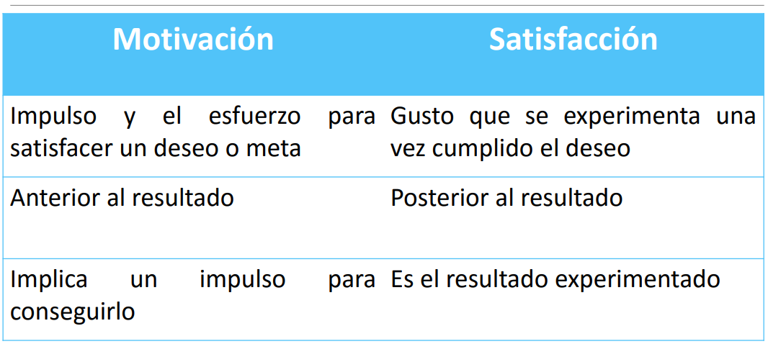
DIFERENCIAS

Slide 7
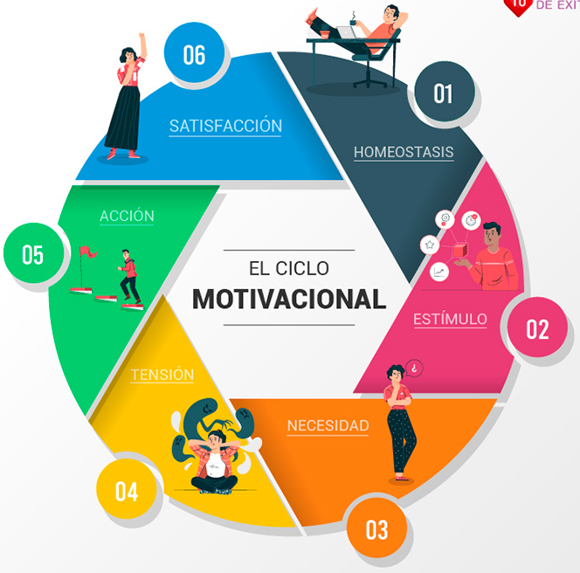
CICLO MOTIVACIONAL
“ cuando surge una necesidad ésta es una fuerza dinámica y persistente que origina un comportamiento, cada vez que aparece una necesidad ésta rompe el estado de equilibrio del organismo y produce un estado de tensión, insatisfacción, inconformismo y desequilibrio que lleva al individuo a desarrollar un comportamiento o acción capaz de descargar la tensión y liberarlo de la inconformidad y del desequilibrio”

Slide 8

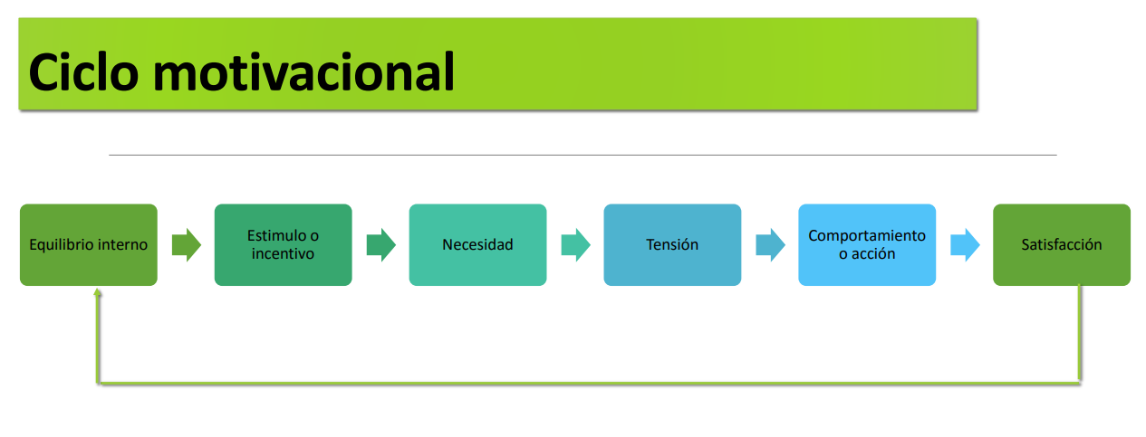

CICLO MOTIVACIONAL

Slide 9

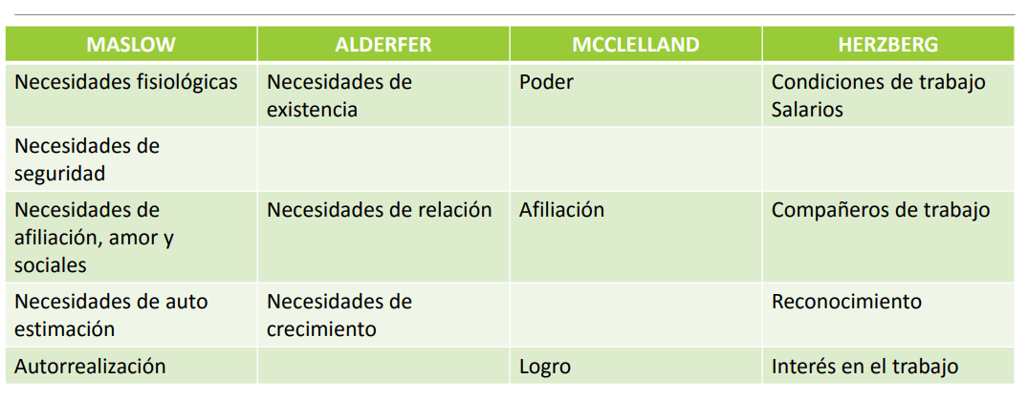
NECESIDADES

Slide 10
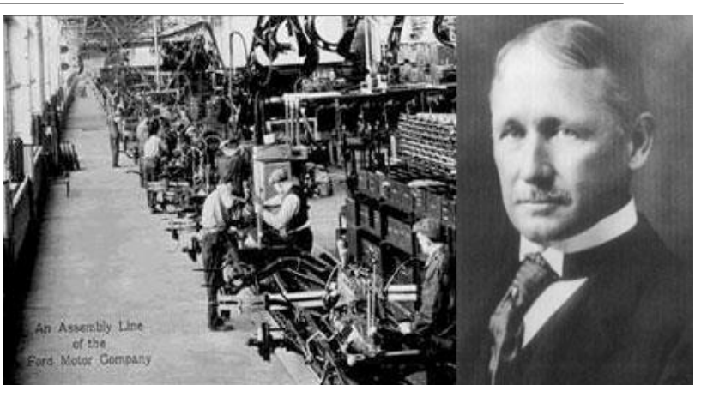
INCENTIVOS
El origen de los incentivos se da con el movimiento de la administración científica al proporcionar estándares
objetivos al desempeño mediante los cuales la productividad del trabajador pudiera ser cuantificada (Sherman & Chruden, 1999)

Slide 11
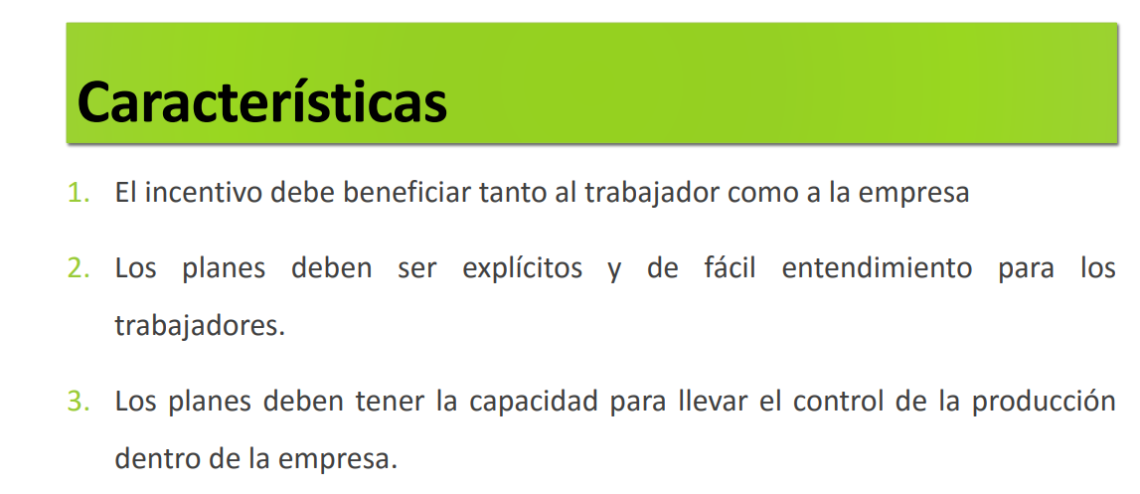


Slide 12
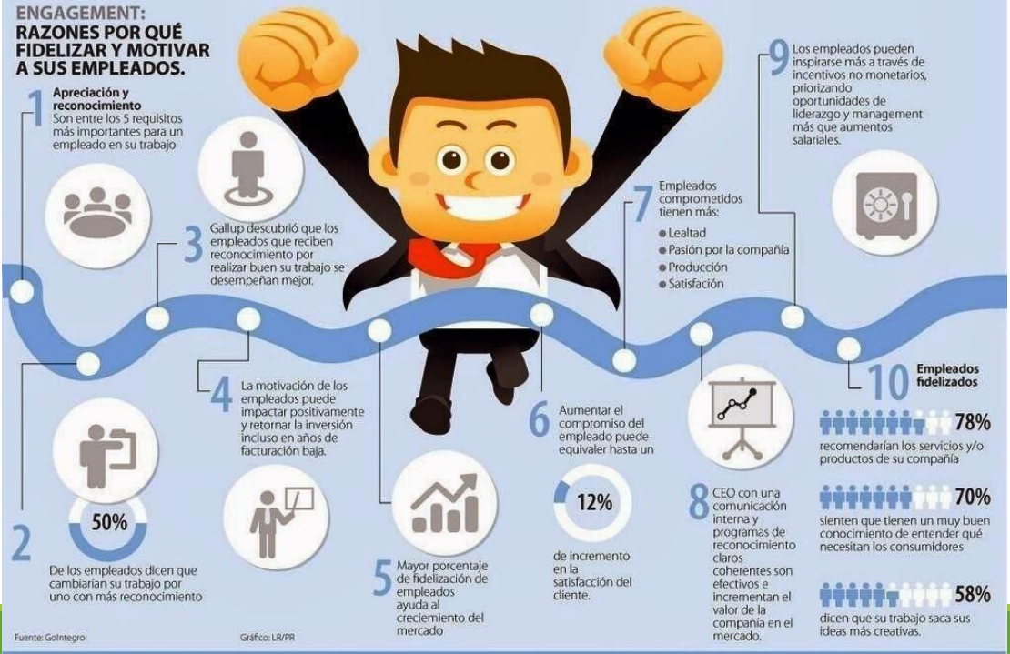

Slide 13

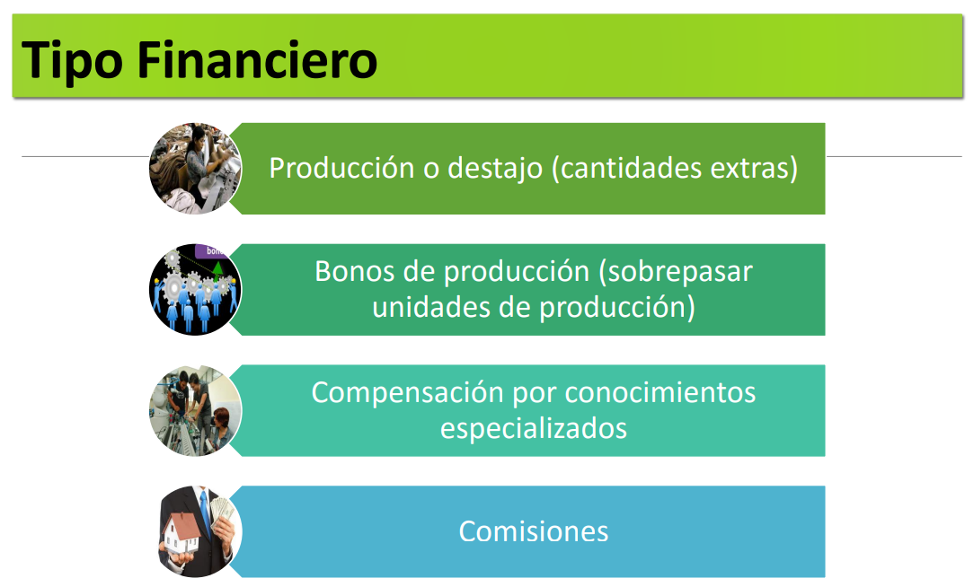

Slide 14
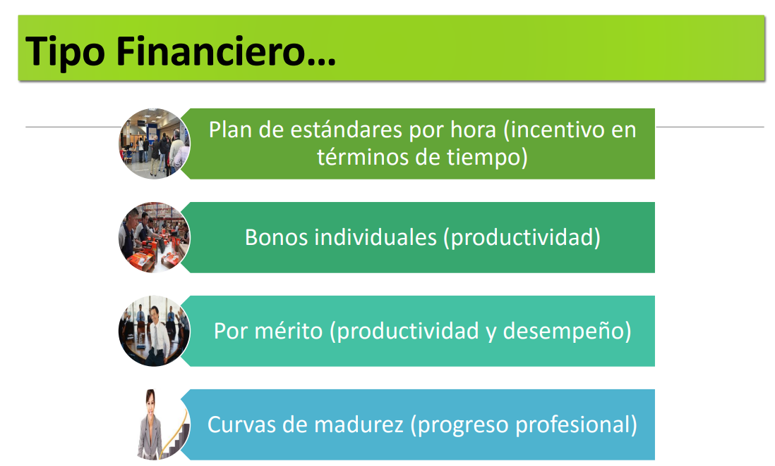

Slide 15
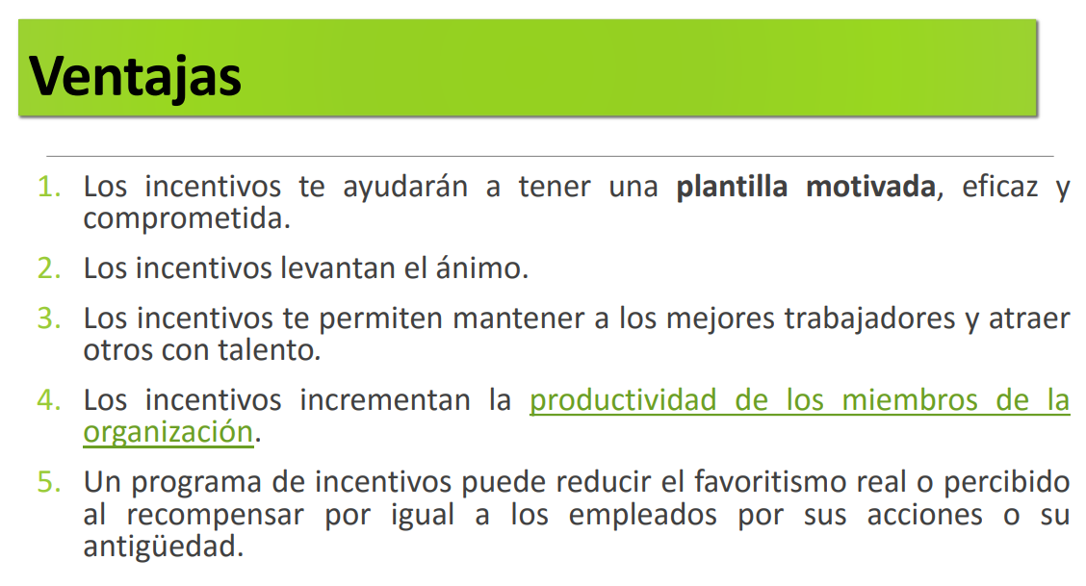

Slide 16

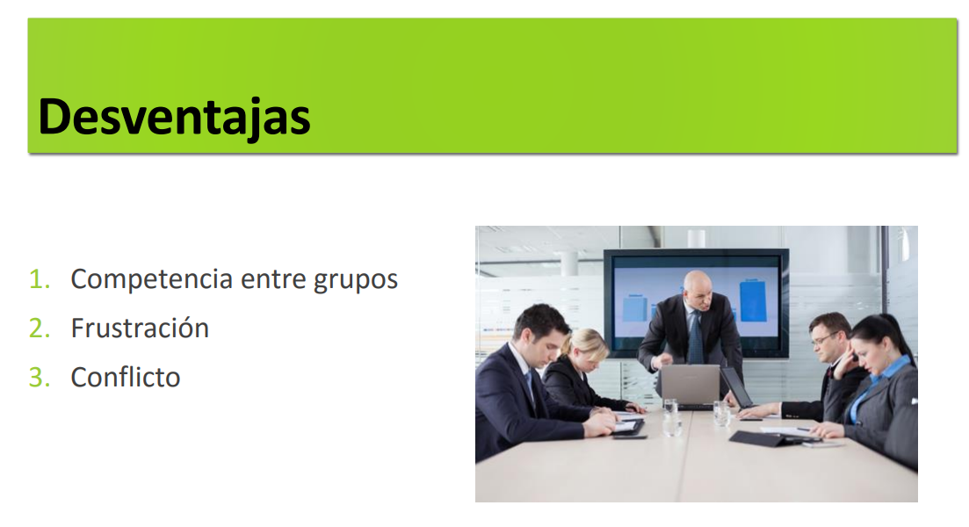

Slide 17

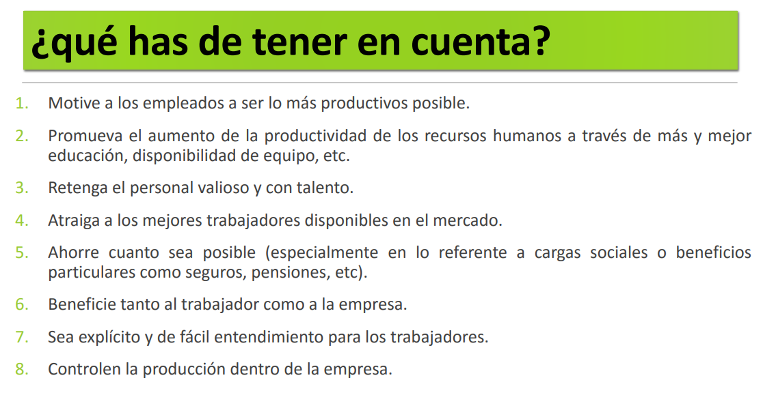

Slide 18


Slide 19
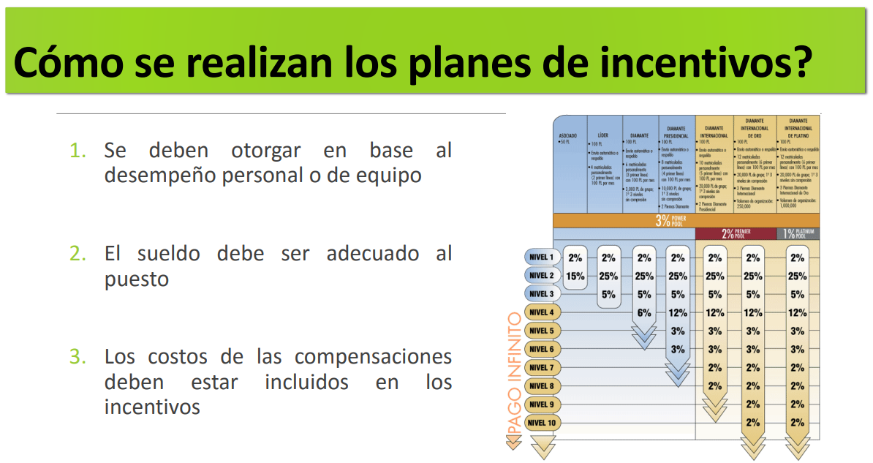

Slide 20
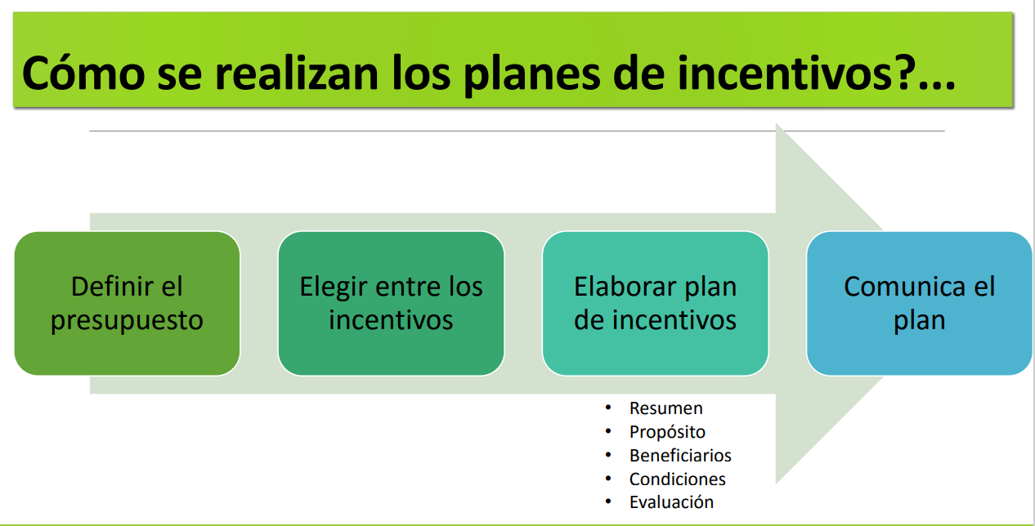

Slide 21
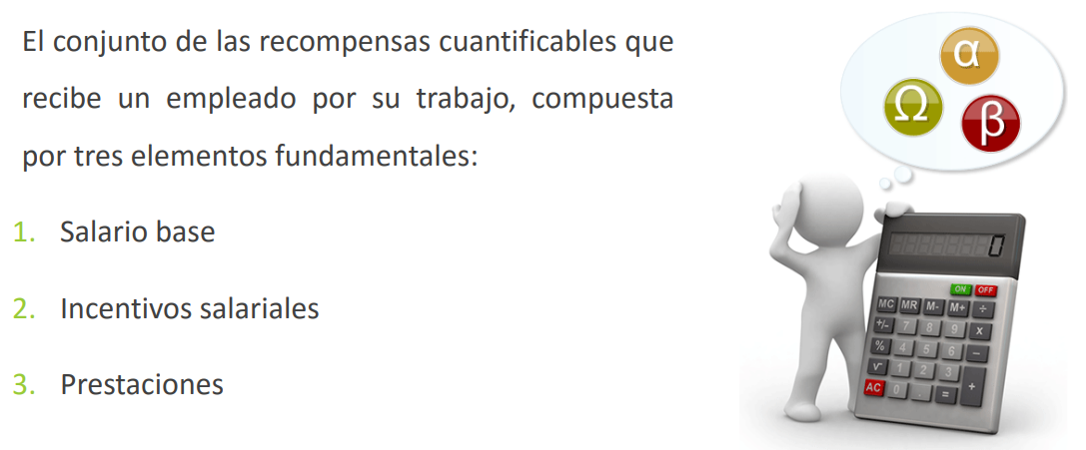

¿QUE SON LAS RETRIBUCIÓNES?

Slide 22
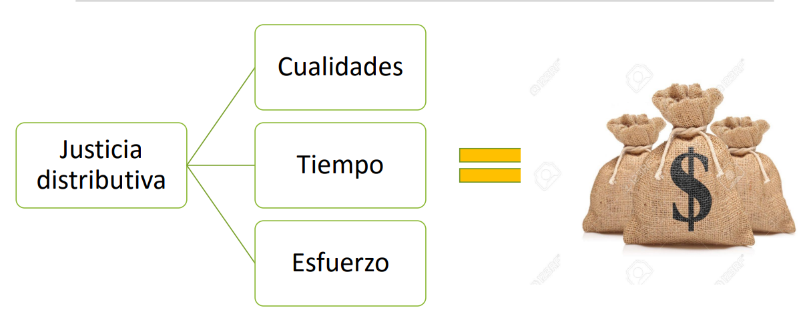
MODELO DE RETRIBUCIÓN

Slide 23
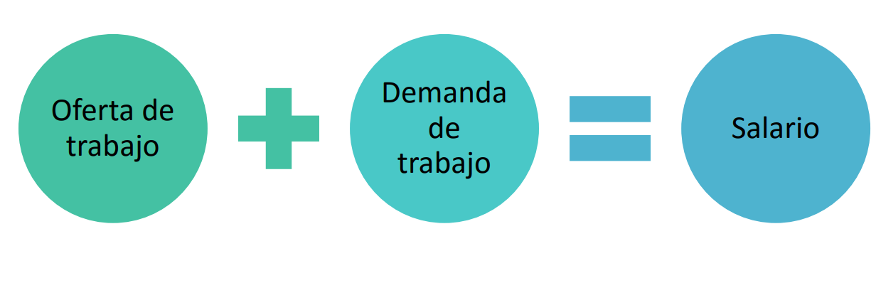

MODELO DE RETRIBUCIÓN

Slide 24
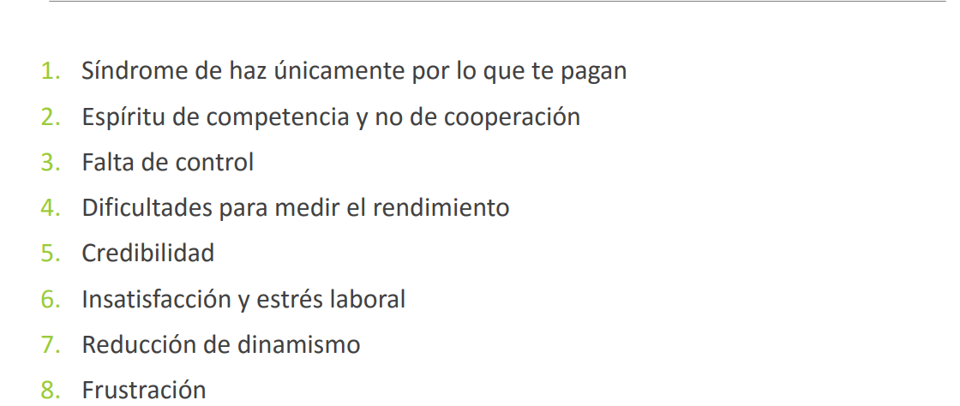

OBSTÁCULOS PARA UN PLAN DE INCENTIVOS

Slide 25
EJEMPLOS DE INCENTIVOS FUNDAMENTALMENTE MATERIALES
Pagos
Pago de una suma fija.
Ascensos (con un incremento en el salario).
Aumentos (con o sin ascenso).
Gratificación por méritos
Pago de bonificaciones (por desempeño, asistencia u otra acción).
Pago de incentivos.
Participación en las ganancias (incluyendo la opción de comprar acciones a precio diferencial).
Pago indirecto (por ejemplo, cupones de regalos).
Concursos (un sólo pago).
Pagos determinados al azar (por ejemplo, sorteos, loterías)

Slide 26
EJEMPLOS DE INCENTIVOS NO MATERIALES
Salidas/retiros del personal. Estos incentivos pueden ser una oportunidad excelente para que las personas puedan compartir el trabajo que hacen y reafirmar su compromiso con el trabajo y con cada una de ellas.
Eventos sociales. Desde festejos planeados hasta tomar unos tragos luego del trabajo, estas ocasiones pueden hacer que los compañeros se sientan más cómodos en el trabajo. Como resultado, puede aumentar la productividad (ya que los compañeros de trabajo se sienten más cómodos al trabajar juntos en proyectos y sugerir ideas) y además un ambiente de trabajo relajado puede convencer a los empleados a mantener sus empleos. Recuerde: las personas pueden trabajar en proyectos o ideas, pero trabajan con otras personas.
Mayor autonomía. Permitir que los empleados y voluntarios trabajen en forma autónoma y libres de una vigilancia constante muestra la confianza que hay en ellos y en sus habilidades para hacer un buen trabajo.

Slide 27
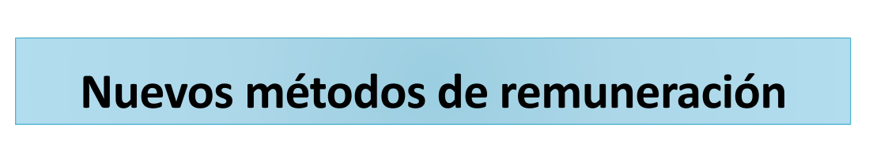


Slide 28
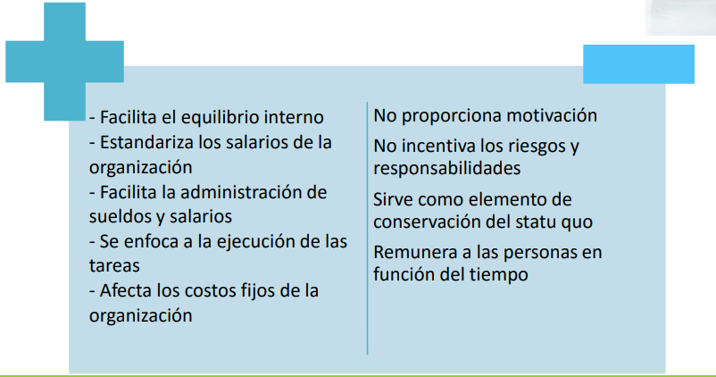

REMUNERACIÓN FIJA

Slide 29
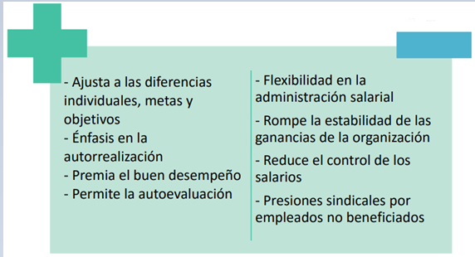

REMUNERACIÓN VARIABLE

Slide 30
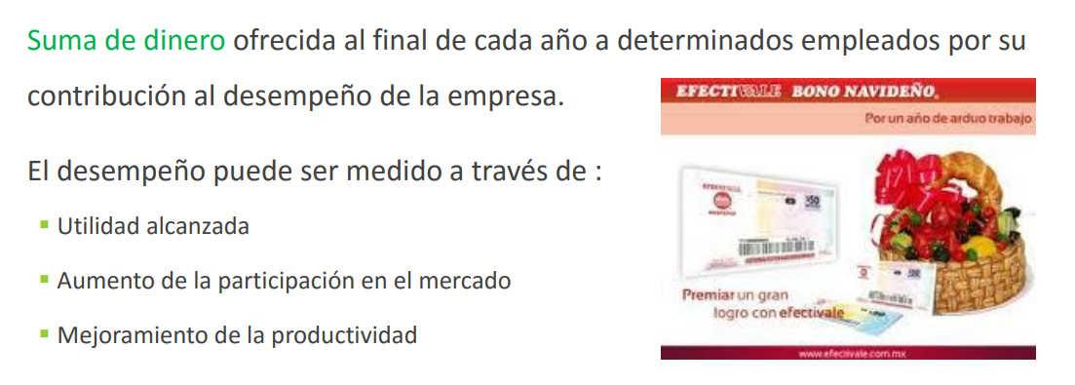
PLAN DE BONIFICACION ANUAL

Slide 31
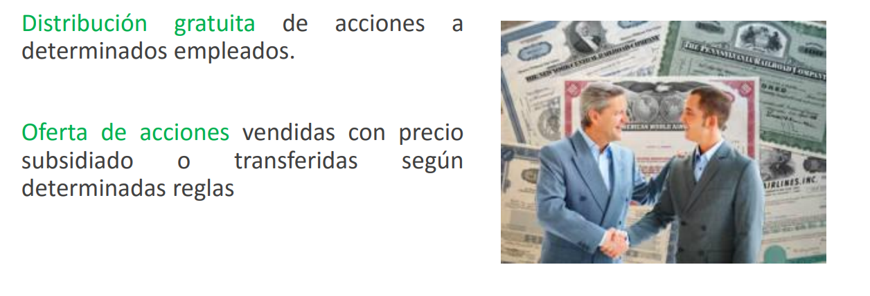
DISTRIBUCIÓN DE ACCIONES ENTRE LOS EMPLEADOS

Slide 32
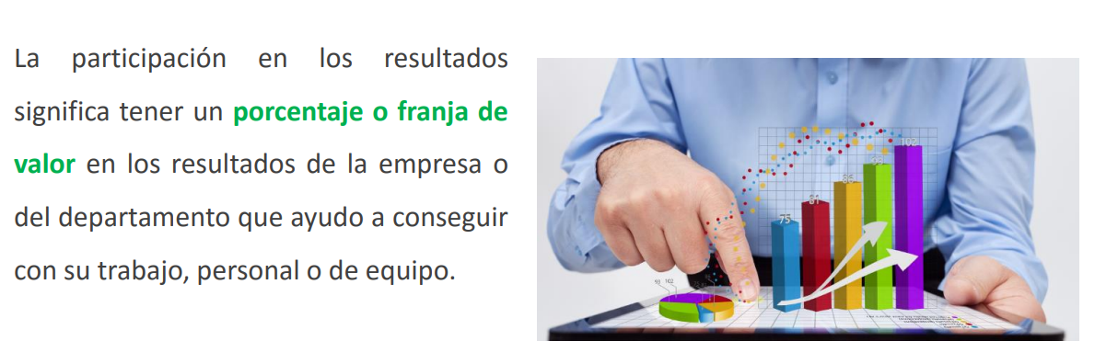
PARTICIPACÍON EN LOS RESULTADOS ALCANZADOS

Slide 33
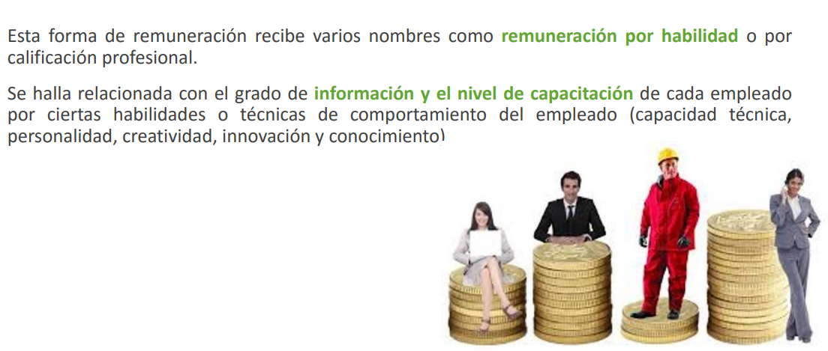
REMUNERACIÓN POR COMPENTENCIAS

Slide 34
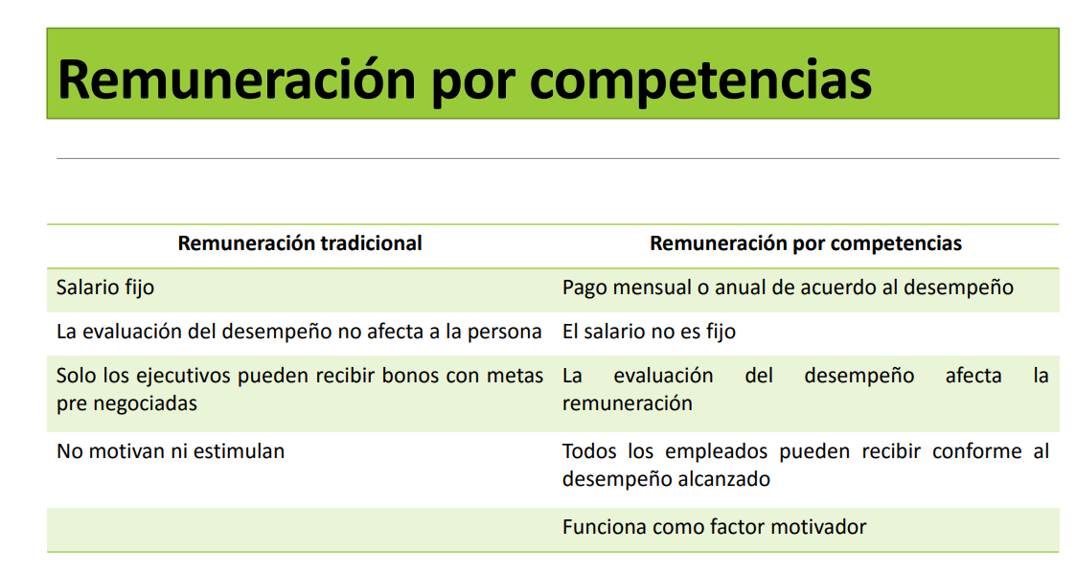

REMUNERACIÓN POR COMPENTENCIAS

Slide 35


Slide 36




MANTENER EL PROGRAMA DE INCENTIVOS
Coherencia
Continuidad
Participación
Revisión

Slide 37
CONCLUSIONES
“Un programa de incentivos bien dirigido puede ayudar a que su organización sea más efectiva y atractiva al alentar y recompensar al recurso más importante de su organización: las personas que la conducen y apoyan. Al proporcionar incentivos significativos y adecuados, usted brinda a cambio apoyo a estas personas y les demuestra que la organización reconoce lo valiosas que son”

Slide 38




FIN DE GRABACIÓN

